Slide 1
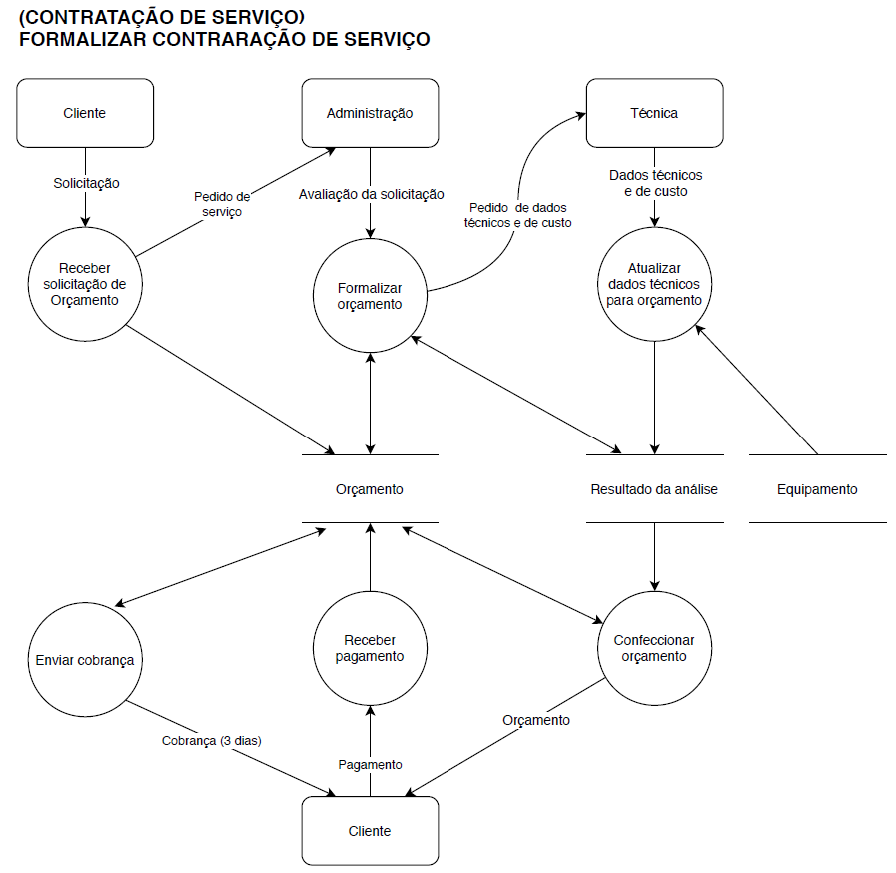

Receber solicitação de orçamento
Evento: Cliente solicita orçamento
Objetivo: Anotar as solicitações de serviço enviadas pelo cliente
Trabalhadores envolvidos: Auxiliar administrativo
Recebe a solicitação do cliente
Verifica se a solicitação tem todas as informações necessárias
Guarda a solicitação em Orçamento
Inicia um Pedido de serviço

Slide 2
Formalizar orçamento
Evento: Técnico administrativo envia um Pedido de Serviço
Objetivo: Avaliar informações do orçamento
Trabalhadores envolvidos: Gerente administrativo
Recebe um Pedido de Serviço
Verifica se o orçamento faz sentido e se é interessante para a empresa atendê-lo
Solicita informações operacionais e de custo a Técnica
Atualiza a informação da solicitação e guarda em Orçamento

Slide 3
Atualizar dados técnicos para orçamento
Evento: Administração solicita dados técnicos e de custo
Objetivo: Auxiliar a Administração fornecendo dados
Trabalhadores envolvidos: Gerente técnico
Recebe um Pedido de Dados
Confere o escopo do trabalho
Levanta a quantidade de horas necessárias para execução da tarefa
Levanta quais equipamentos são necessários
Verifica se existem equipamentos disponíveis
Compila as informações e guarda em Resultado da análise

Slide 4
Confeccionar orçamento
Evento: Resultado da análise contém dados Administrativos e Técnicos
Objetivo: Fazer uma proposta referente a solicitação do Cliente
Trabalhadores envolvidos: Gerente administrativo
Verifica uma análise completa (dados técnicos e administrativos
Produz o documento de proposta
Atualiza a informação do orçamento e guarda em Orçamento
Envia o documento orçamento ao Cliente

Slide 5
Enviar cobrança
Evento: Passados três dias que um orçamento foi enviado
Objetivo: Receber o pagamento
Trabalhadores envolvidos: Auxiliar financeiro
Verifica orçamentos enviados
Formaliza um documento de cobrança (boleto)
Atualiza informação orçamento e guarda em Orçamento
Envia o boleto para o Cliente

Slide 6
Receber pagamento
Evento: Cliente envia comprovante de pagamento
Objetivo: Registrar o recebimento
Trabalhadores envolvidos: Auxiliar financeiro
Recebe comprovante de pagamento do Cliente
Atualiza informação orçamento e guarda em Orçamento

Slide 7
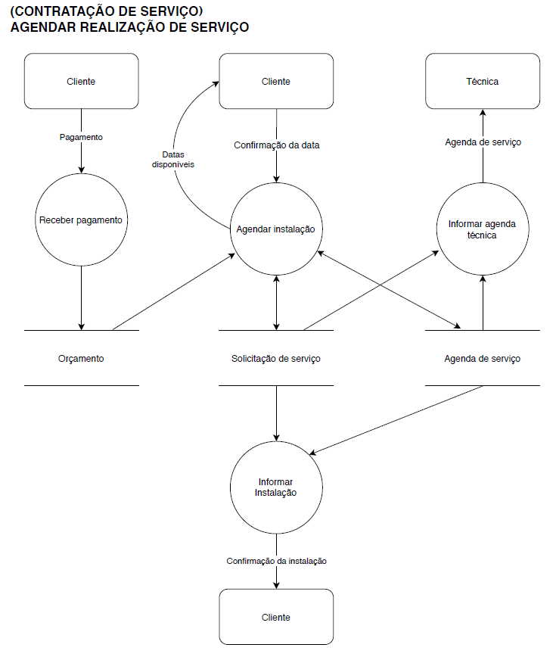
Receber pagamento
Evento: Cliente envia comprovante de pagamento
Objetivo: Registrar o recebimento
Trabalhadores envolvidos: Auxiliar financeiro
Recebe comprovante de pagamento do Cliente
Atualiza informação orçamento e guarda em Orçamento

Slide 8
Agendar instalação
Evento: Existe um orçamento com pagamento confirmado
Objetivo: Registrar uma data para a execução do serviço
Trabalhadores envolvidos: Auxiliar administrativo
Verifica a existência de um orçamento com comprovante de pagamento
Verifica se existem solicitações de serviço pendentes
Verifica agenda de serviço da Área Técnica
Envia para o cliente as datas disponíveis para a instalação
Recebe
Recebe do Cliente a confirmação e uma data
Atualiza a agenda de serviço da Área técnica
Guarda a informação da instalação em Solicitação de serviço

Slide 9
Informar agenda técnica
Evento: Agenda de serviços da Área Técnica foi atualizada
Objetivo: Informar um serviço à Área Técnica
Trabalhadores envolvidos: Auxiliar administrativo
Verifica que a Agenda de serviço da área técnica foi atualizada
Confirma se a agenda bate com as solicitações de serviços existentes
Informa a Área Técnica sobre um serviço agendado

Slide 10
Informar instalação
Evento: Uma solicitação de serviço foi confirmada
Objetivo: Enviar conformação da instalação ao Cliente
Trabalhadores envolvidos: Auxiliar administrativo
Verifica que uma solicitação de serviço foi atualizada
Cria um documento de confirmação do trabalho agendado
Envia o documento para o Cliente

Slide 11
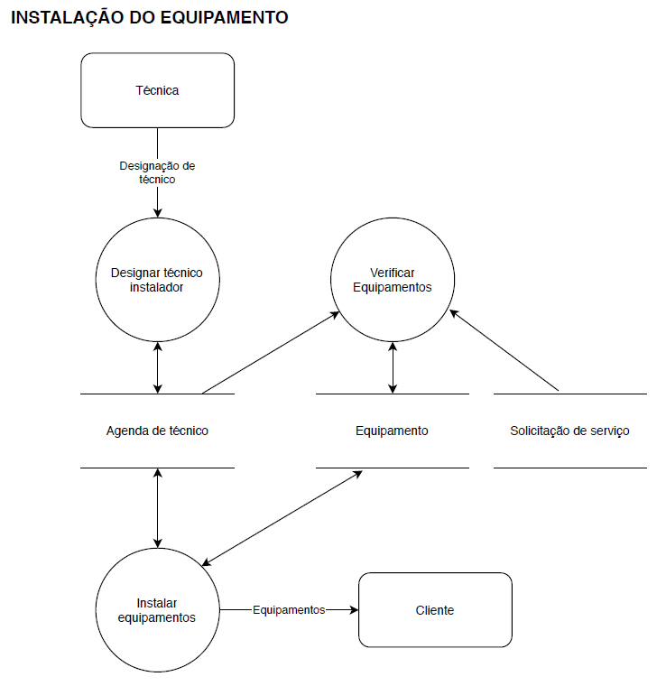
Designar técnico instalador
Evento: Área Técnica envia designação de técnico para um trbalho
Objetivo: Definir técnico instalador
Trabalhadores envolvidos: Auxiliar administrativo
Recebe solicitação da Área Técnica
Verifica agenda de instaladores disponíveis
Reserva a data de um instalador
Atualiza a informação e guarda em Agenda de técnico

Slide 12
Verificar equipamentos
Evento: Técnico foi designado para uma instalação
Objetivo: Verificar equipamentos disponíveis para instalação
Trabalhadores envolvidos: Técnico instalador
Verifica que uma instalação foi agendada
Consulta solicitação de serviço para saber quais equipamentos serão necessários para a tarefa
Consulta se existem equipamentos disponíveis
Separa os equipamentos necessários
Registra quais equipamentos foram separados e guarda a informação em Equipamento

Slide 13
Instalar equipamentos
Evento: Existe um técnico agendado e Equipamentos prontos para a instalação
Objetivo: Instalar equipamentos no Cliente
Trabalhadores envolvidos: Técnico instalador
Verifica que existe um trabalho agendado
Verifica que os equipamentos estão prontos para instalação
Envia material e técnico instalador para o Cliente
Instala os equipamentos

Slide 14
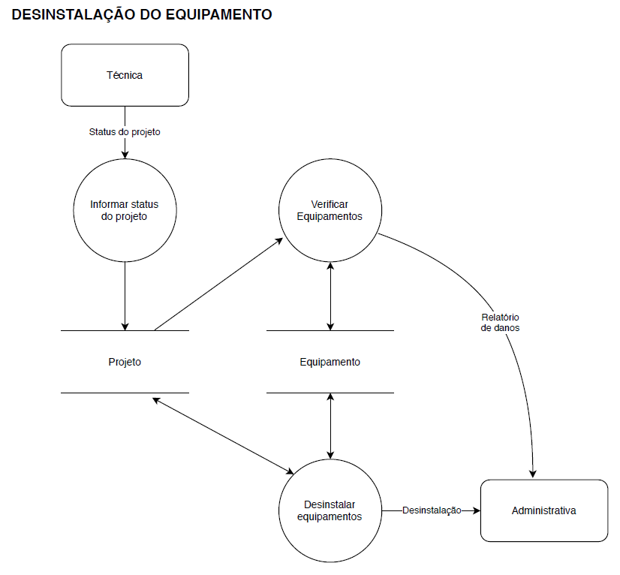
Informar status do projeto
Evento: Projeto foi considerado concluído
Objetivo: Informar que um projeto chegou ao fim
Trabalhadores envolvidos: Gerente técnico
Recebe a informação que o projeto chegou ao fim
Guarda a informação em Projeto

Slide 15
Verificar equipamentos
Evento: Existe um Projeto com status concluído
Objetivo: Verificar equipamentos antes da desinstalação
Trabalhadores envolvidos: Operador técnico
Verifica que existe o projeto foi concluído
Verifica quais equipamentos foram instalados
Verifica o status atual dos equipamentos antes da desinstalação
Guarda a informação em Equipamento
Envia um Relatório de danos para a Administração

Slide 16
Desinstalar equipamentos
Evento: Existe um projeto concluído e os equipamentos já foram verificados
Objetivo: Desinstalar os equipamentos
Trabalhadores envolvidos: Técnico desinstalador
Verifica que existe o projeto foi concluído
Verifica que os equipamentos já foram inspecionados
Desinstala os equipamentos
Informa a desinstalação para a Administração

Slide 17
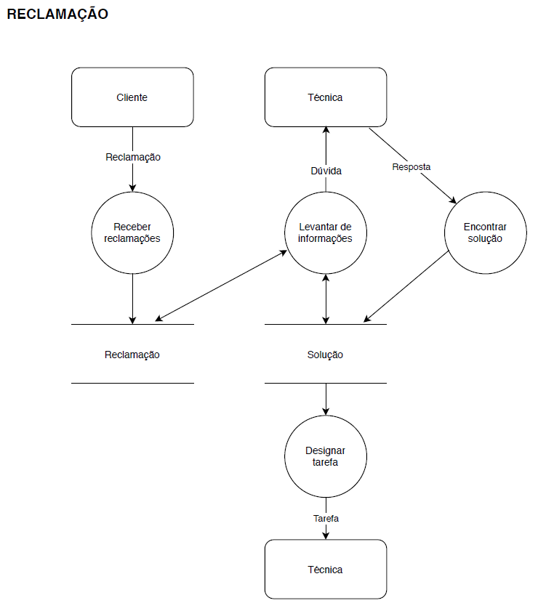
Receber reclamações
Evento: Cliente envia uma reclamação
Objetivo: Receber e armazenar reclamações
Trabalhadores envolvidos: Gerente Administrativo
Recebe reclamação do Cliente
Organiza todos os dados recebidos e guarda em Reclamação

Slide 18
Levantamento de informações
Evento: Existe uma reclamação arquivada
Objetivo: Levantar todos os dados sobre o incidente
Trabalhadores envolvidos: Gerente Administrativo
Verifica que há uma reclamação
Verifica se já existe algum caso parecido no arquivo de soluções
Caso existam atualiza informação e guarda em Solução
Envia solicitação de dúvidas técnicas para a Área Técnica

Slide 19
Encontrar solução
Evento: Recebe resposta da área Técnica sobre a Reclamação
Objetivo: Encontrar solução para a reclamação do Cliente
Trabalhadores envolvidos: Gerente Administrativo
Recebe as respostas da área técnica
Analisa os dados e escolhe a melhor opção para resolver a reclamação pendente
Atualiza o dado e guarda em Solução

Slide 20
Designar tarefa
Evento: Foi encontrada a solução para uma reclamação
Objetivo: Implantar a solução encontrada
Trabalhadores envolvidos: Gerente Administrativo
Verifica que uma solução foi encontrada para uma reclamação pendente
Designa a tarefa para a Área técnica

